Slide 1

Mi patito de goma y yo (Rubber Ducky)
Alejandro APARICIO
ALEJANDRO CABO

Slide 2

Índice
¿Qué es?
Herramientas para utilizarlo
Instrucciones
Transcripción a Arduino (.ino)
Carga de datos al rubber ducky
Ejemplos de uso

Slide 3
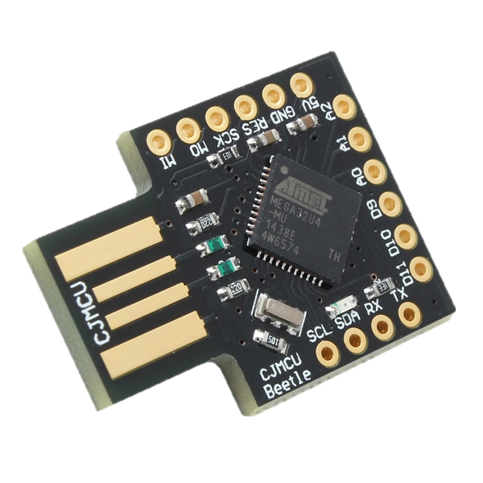
1. ¿Qué es?

Slide 4
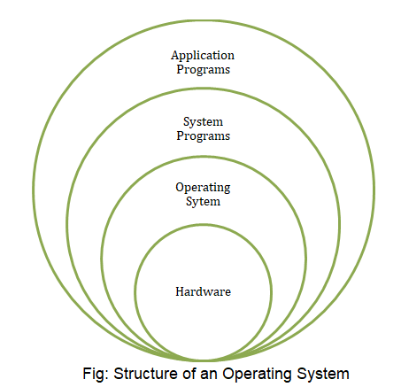
1.¿Qué es?
Los SO tienen capas de seguridad
Los SO no corren programas de USB
Los SO confian a los teclados

Slide 5
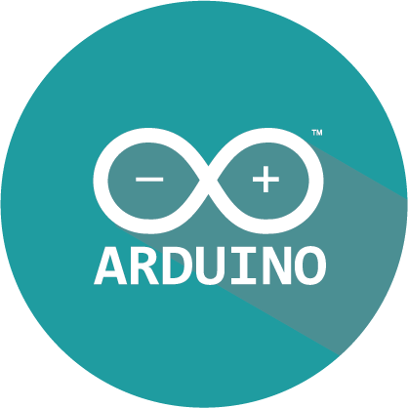

2. Herramientas para utilizarlo
Python
Arduino IDE

Slide 6
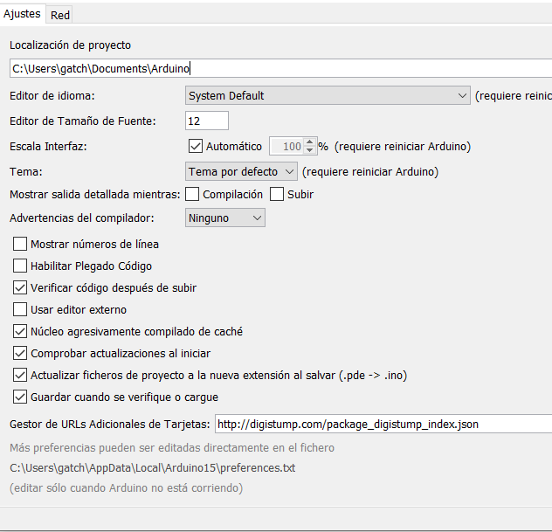
2. Herramientas para utilizarlo
Driver DigiSpark y configuración
de Arduino IDE

Slide 7
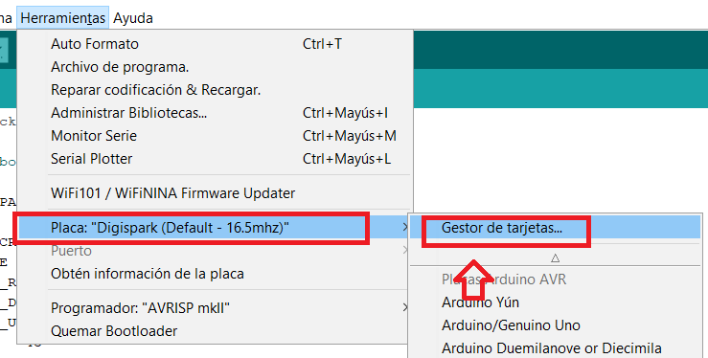
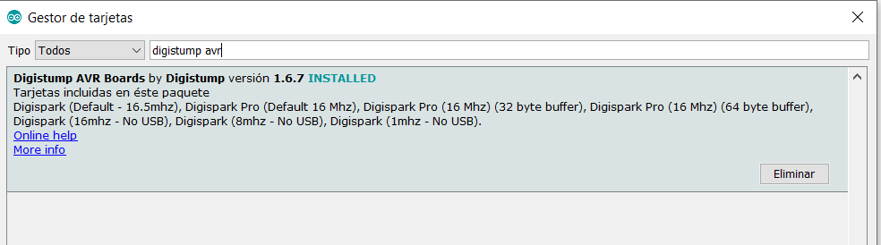
2. Herramientas para utilizarlo
Driver DigiSpark y configuración
de Arduino IDE

Slide 8


3. instrucciones
DELAY n → Espera n milisegundos
STRING texto → pulsa las teclas correspondientes a ese texto
GUI r → GUI es pulsar la tecla de Windows, en este caso es como pulsar Win+r
MENU → Equivalente a pulsar SHIFT+F10
Fx → Sería el equivalente a pulsar una tecla de función (ej: F11)

Slide 9
3. instrucciones
ENTER → El equivalente a pulsar la tecla ENTER
SHIFT + tecla → Pulsa SHIFT + la tecla que indiques
ALT + tecla → Pulsa ALT + la tecla que indiques
CTRL + tecla → Pulsa CTRL + la tecla que indiques
Algunas teclas que se pueden usar en las 3 anteriores son:
SPACE, DOWN, UP, RIGHT, LEFT, F0..F12, ESC, TAB

Slide 10
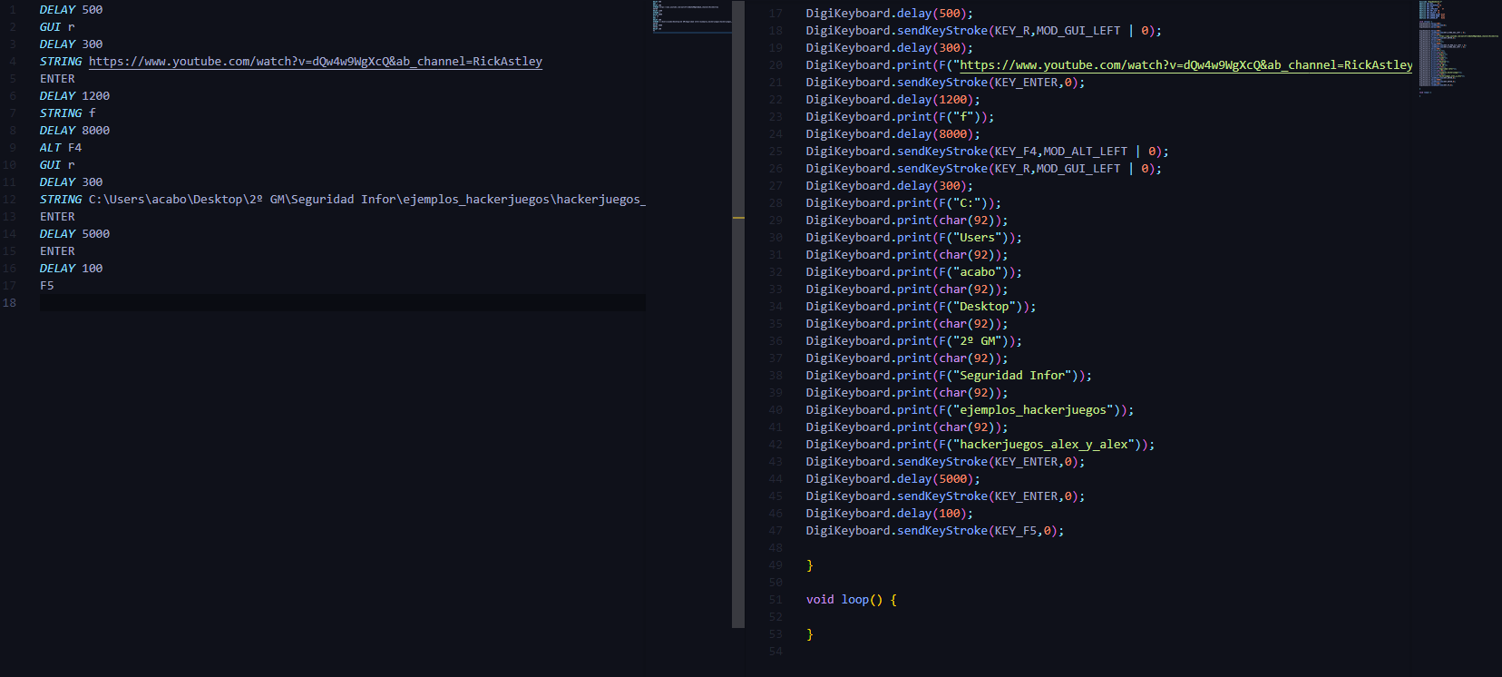
4. Transcripción a Arduino (.ino)
Con el script: Duckyspark_translator.py

Slide 11

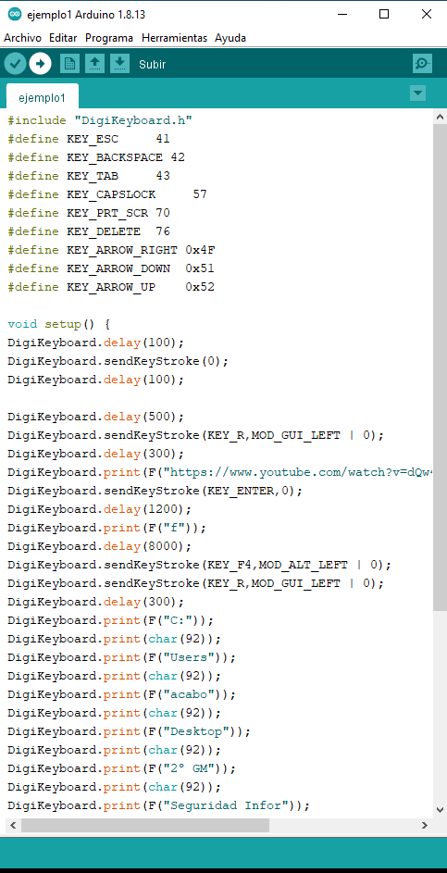
5. Carga de datos al rubber ducky

Slide 12
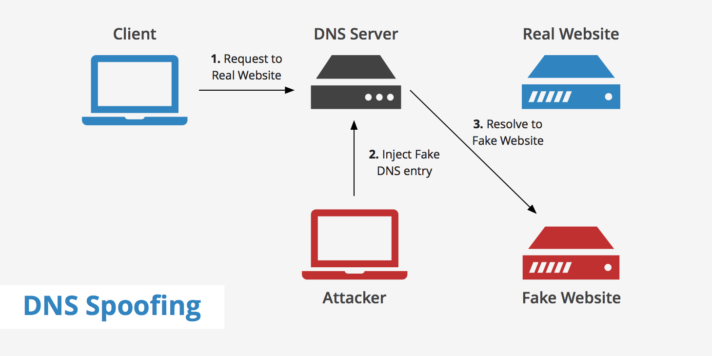
6. Ejemplos de uso
1. Rickroll con apertura de presentación
2. Phishing de cuentas con DNS poisoning

Slide 13
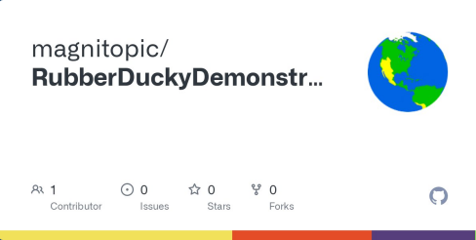
muchas gracias por vuestra atención
Tecnologias utilizadas:
Redes
DNS
HTTP
Hardware
Arduino
Python
MongoDB
NodeJS
Sistemas Operativos(Windows)
Seguridad y cuentas
https://github.com/magnitopic/RubberDuckyDemonstration

